Slide 2
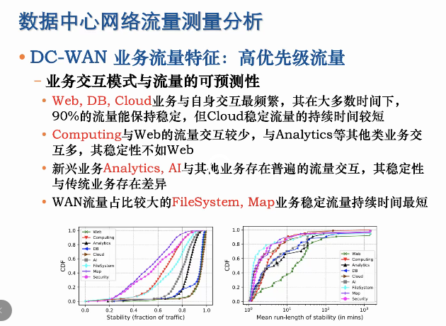
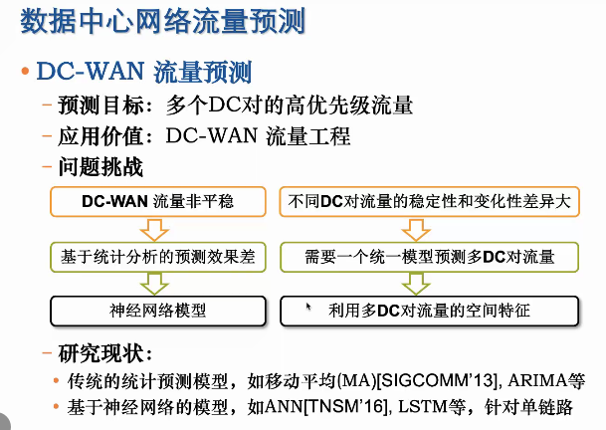
业务类别分类：IP+端口，与业务提供方确认
分类不是正交的，可能有重叠
数据规模：一分钟产生一次，流量大小10TB（每天），机器数不知道

Slide 3
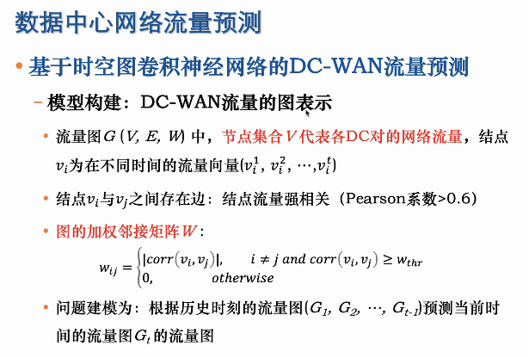
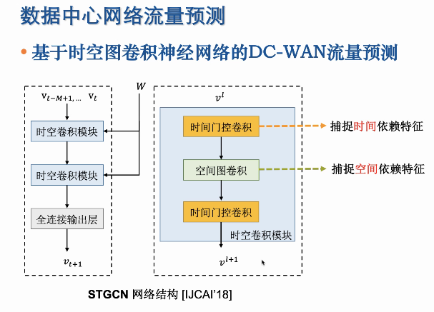

Slide 4
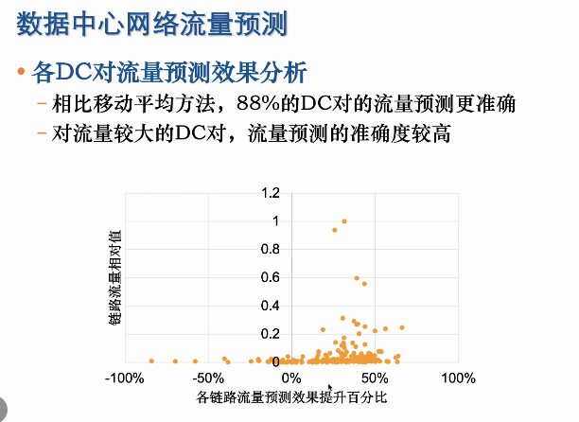
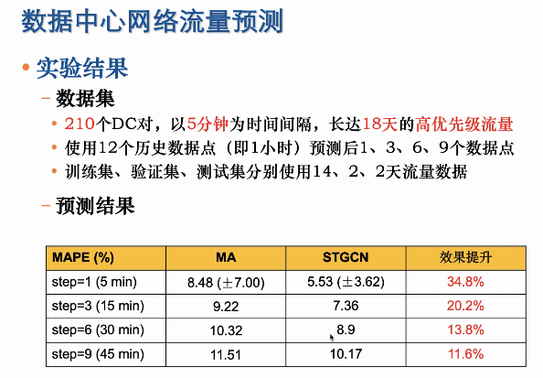

Slide 5
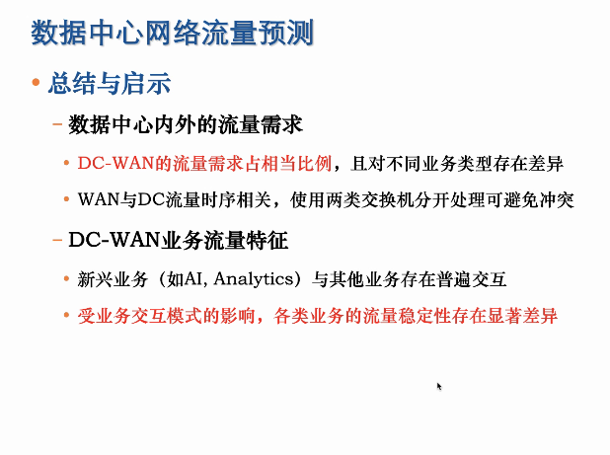
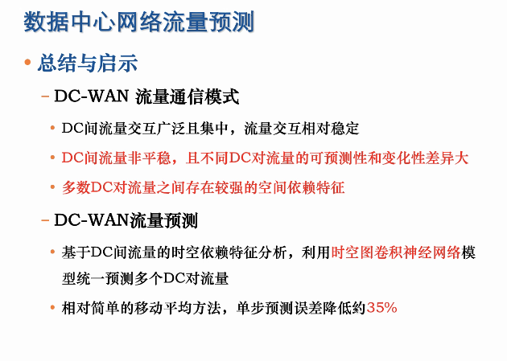
预测的精度达到94.几的准确率
对数据中心流量做观测能够产生什么研究点？->由于使用NetFlow，只能做粗粒度的；新兴业务流模式与传统业务流模式的区别
数据中心：大厂内部数据中心
仅与移动平均比，没有与其它进行比较；用张量做流量的异常检测，是不是也需要进行对比，目前对比的太简单
为什么使用图神经网络？基于对时序和空间关系的观察，BLABLABLA
NetFlow数据中提供的端口这些服务只有80和443吗？不清楚
工作最后发表在哪？SIGCOMM，IMC在投
根据业务来做有什么思路：
现在仅通过QoS区分业务质量，下一步可能进一步细分；不同业务流量特征波动较大，根据特征差异进行分组，
业界没有别人做过别的工作吗？（数据中心内部流量测量）没有数据中心之间的
利用流量预测可以做的下游任务是什么？网管？网络安全？QoS？->流量工程->流量工程也是为了管理业务服务，具体是什么呢？

Slide 6


Slide 7
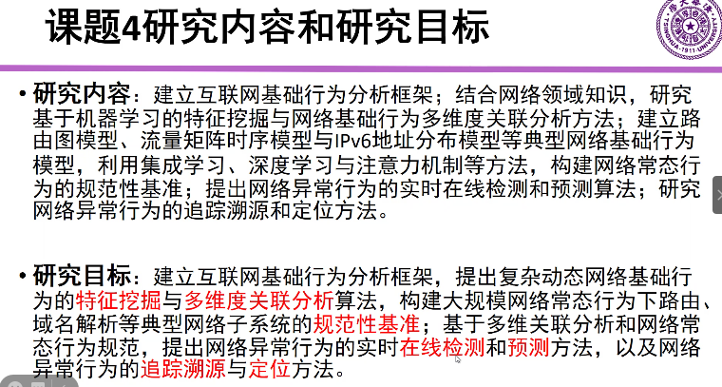
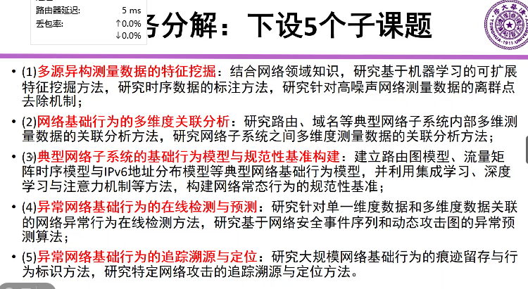

Slide 8
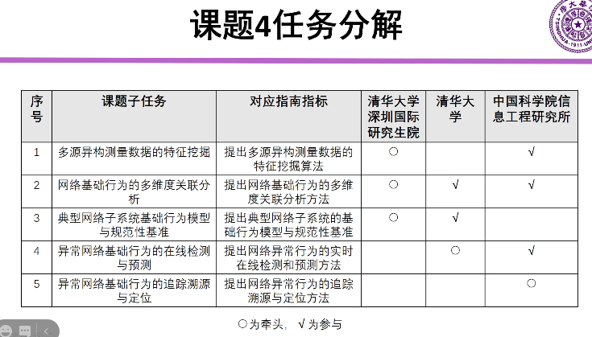
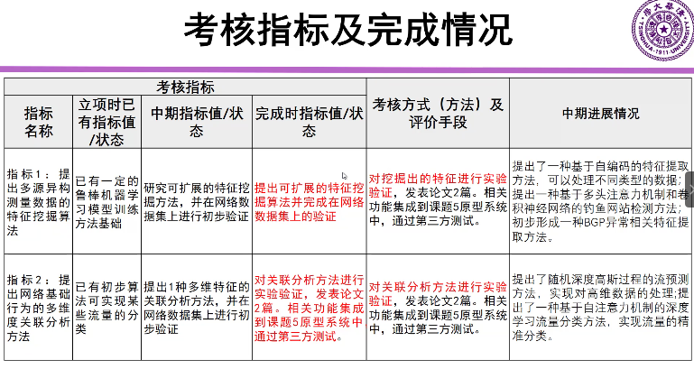

Slide 9
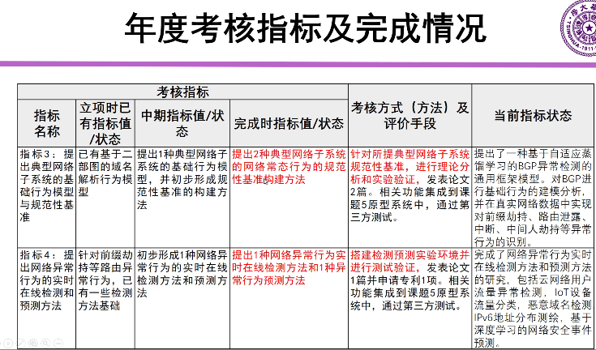
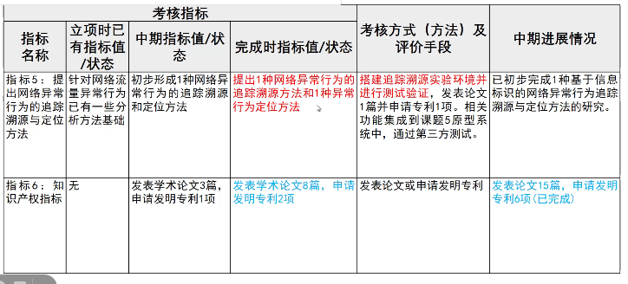

Slide 10
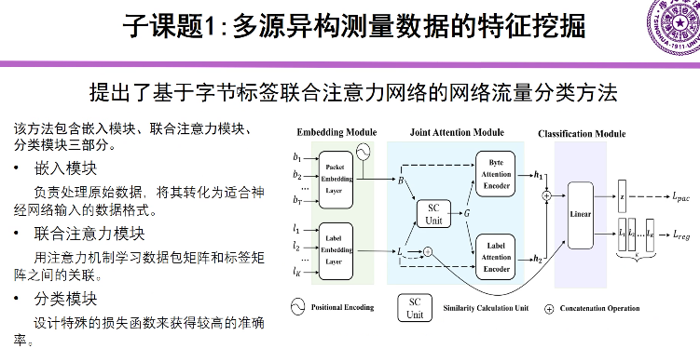
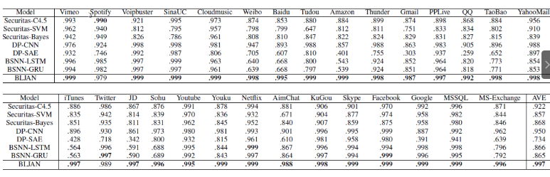
找出数据包和标签的关系；

Slide 11
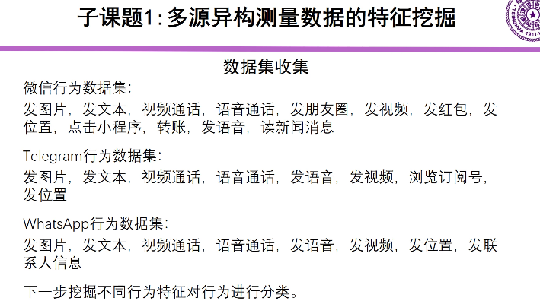
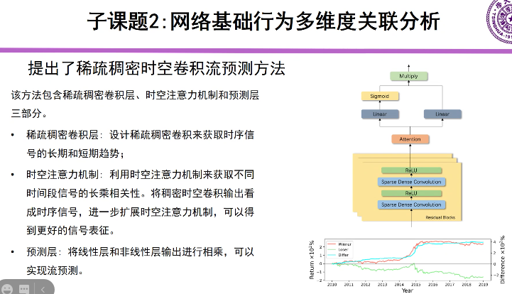
微信这个课题的下游任务是什么？与基础行为不是很契合

Slide 12
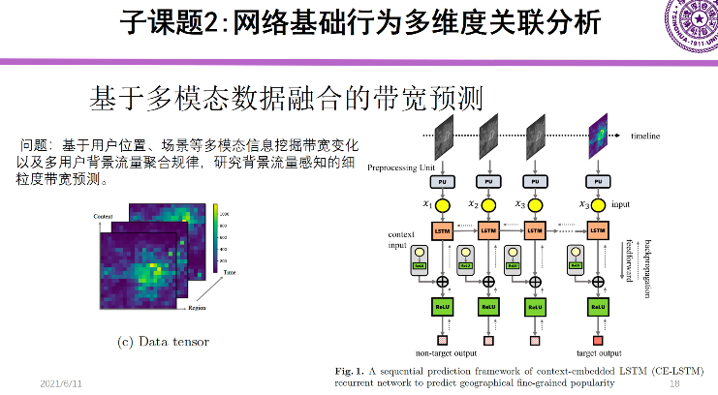
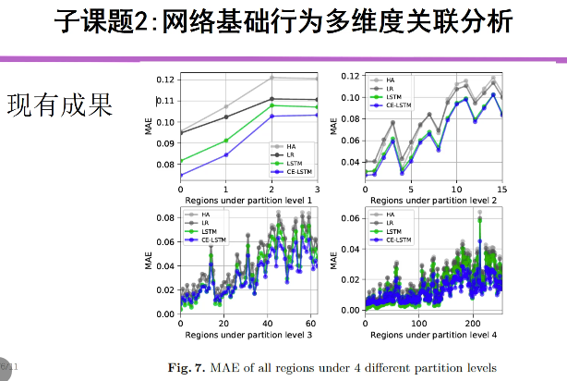
与爱奇艺合作
区域特性
区域移动特性

Slide 13
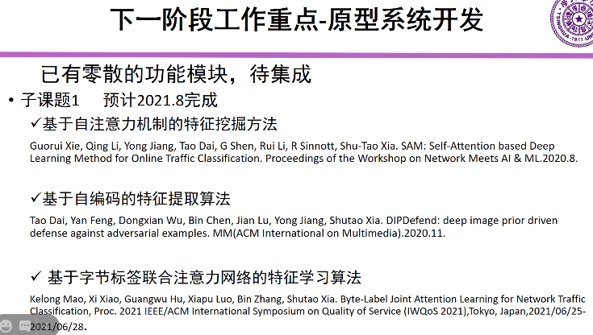
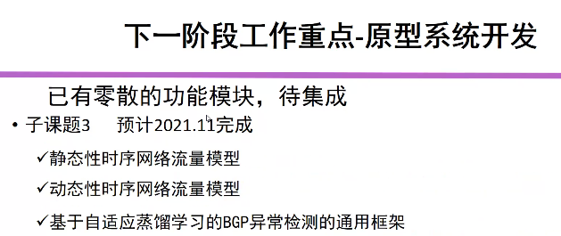
用了什么方法，方法有一定通用性，这些方法在流量分析中有一定的作用
创新点在哪里
体现的不够清晰
现在不取包头，只是从其中取出一些的字节数
时序矩阵模型就可以用作流量模型

Slide 14


Slide 15
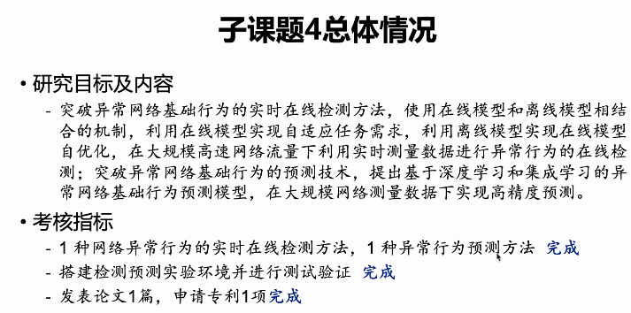
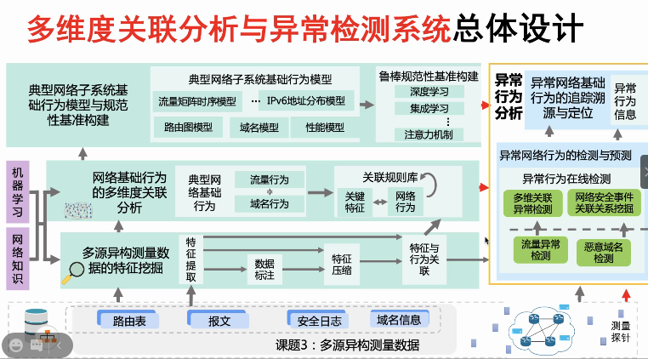

Slide 16
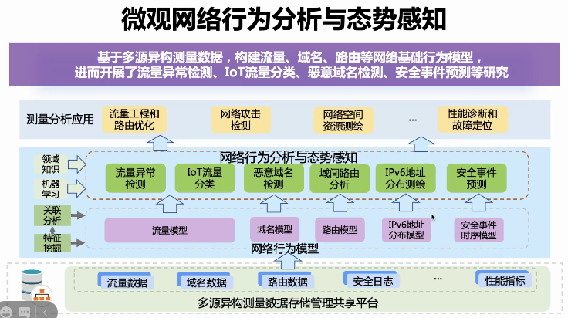
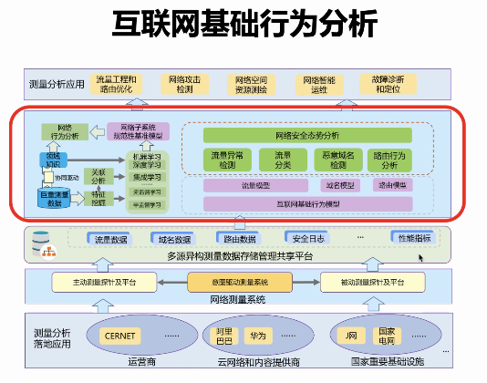

Slide 17
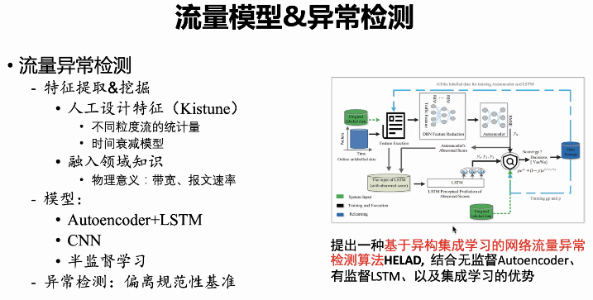
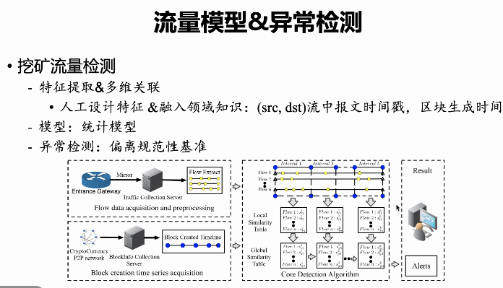

Slide 18
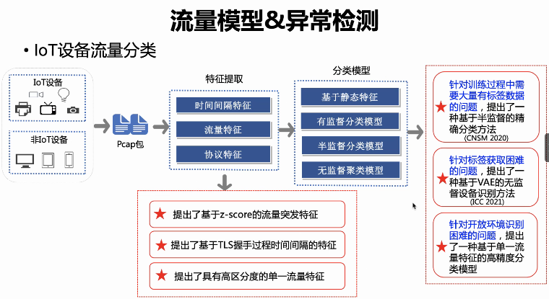
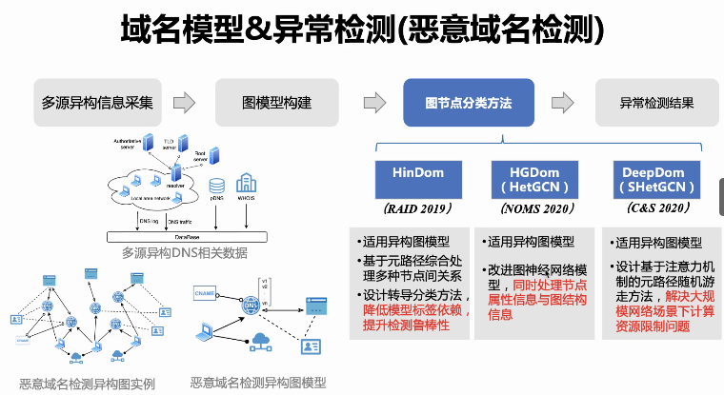

Slide 19
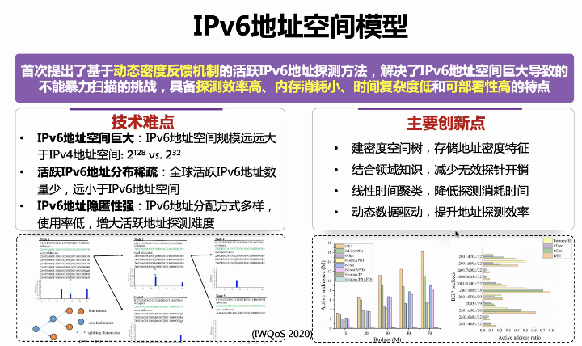
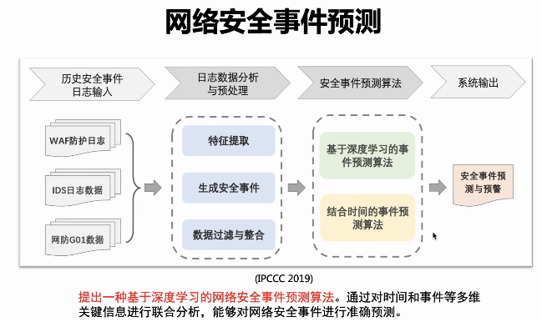

Slide 20
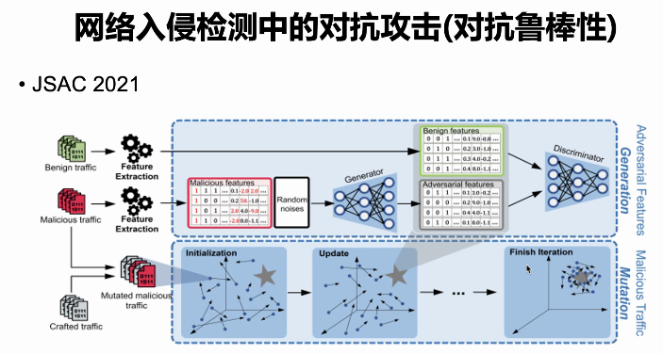
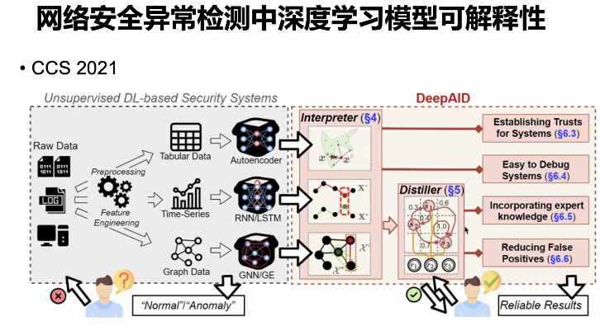
已有工作不适用于无监督场景
在网络异常检测中
特征->表格->自编码器处理
时序->RNN
图->图神经网络
用工具帮助解释深度学习模型

Slide 21
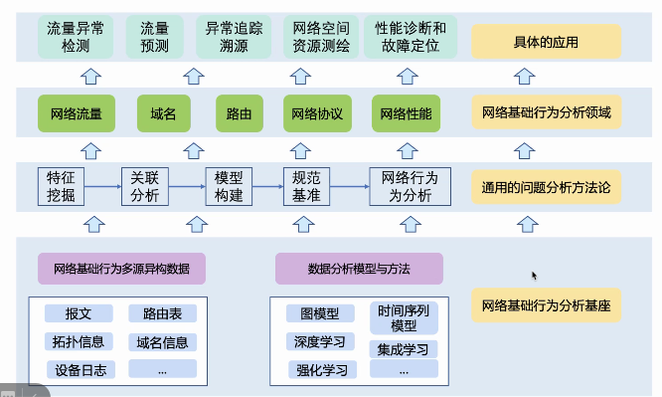
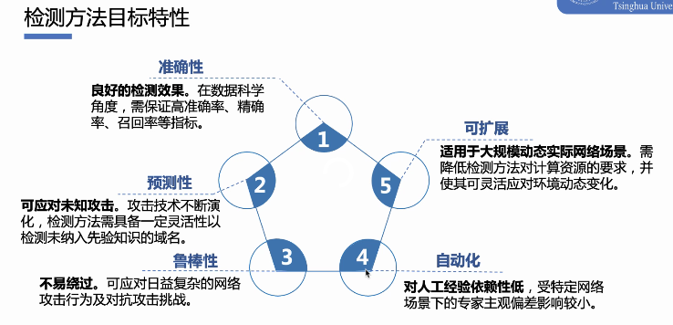

Slide 22
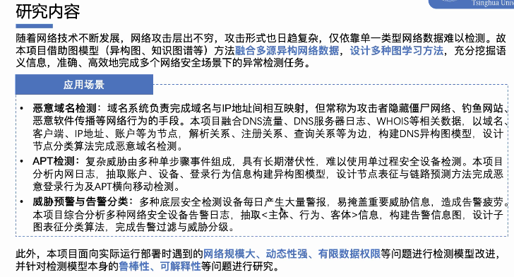
时序模型对网络行为、流量序列的预测是有好处的

Slide 23

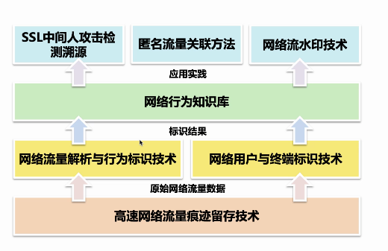
标识工作，形成网络行为知识库

Slide 24
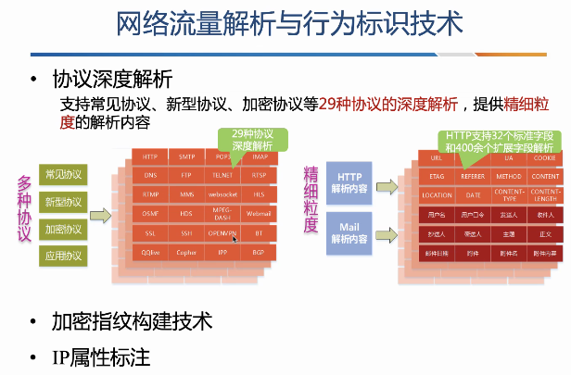
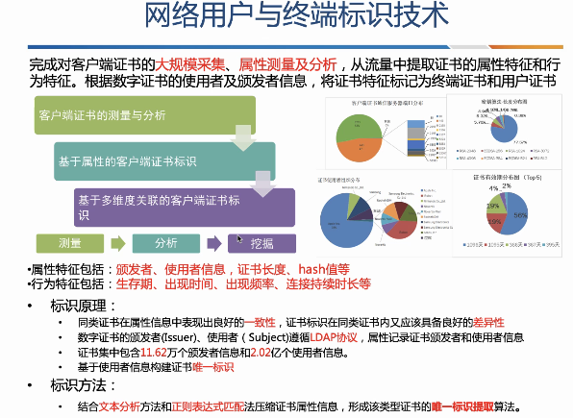

Slide 25
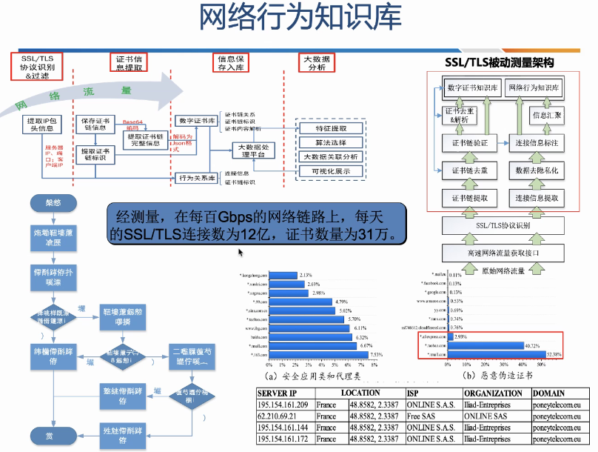
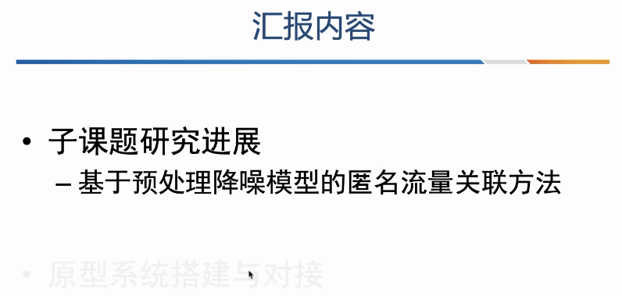

Slide 26
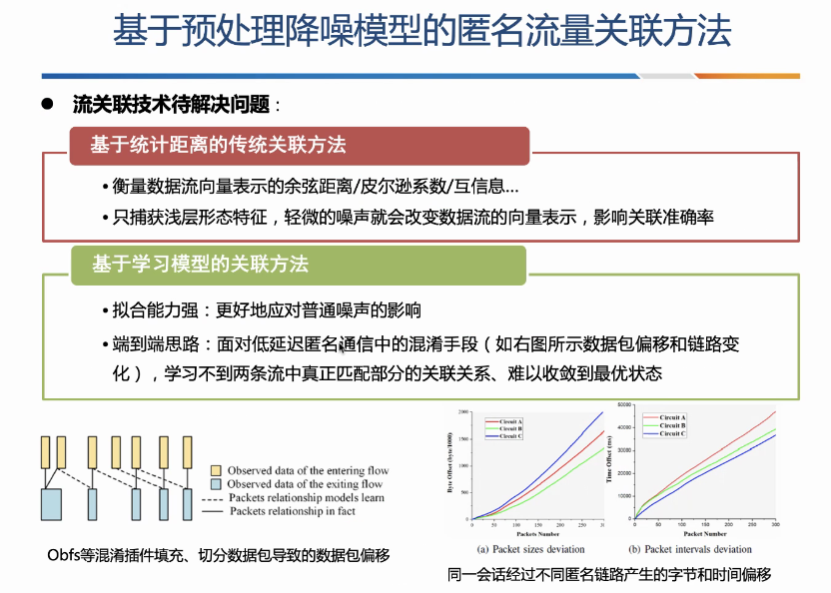
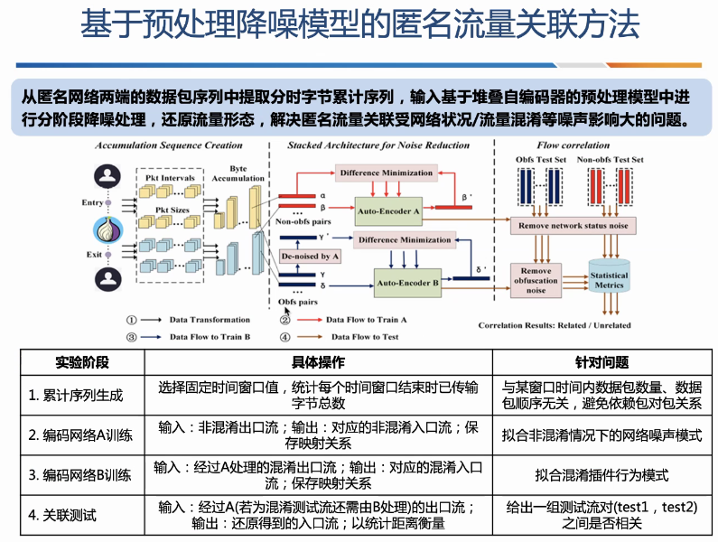

Slide 27
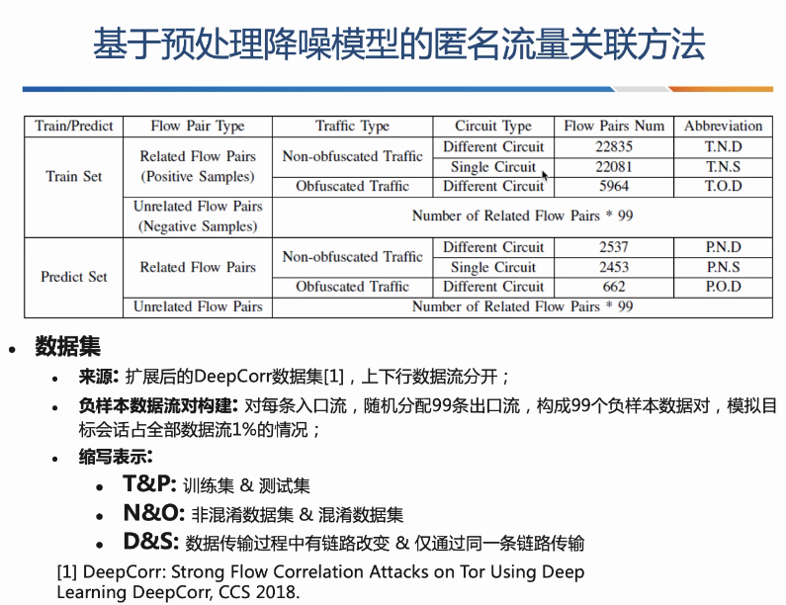
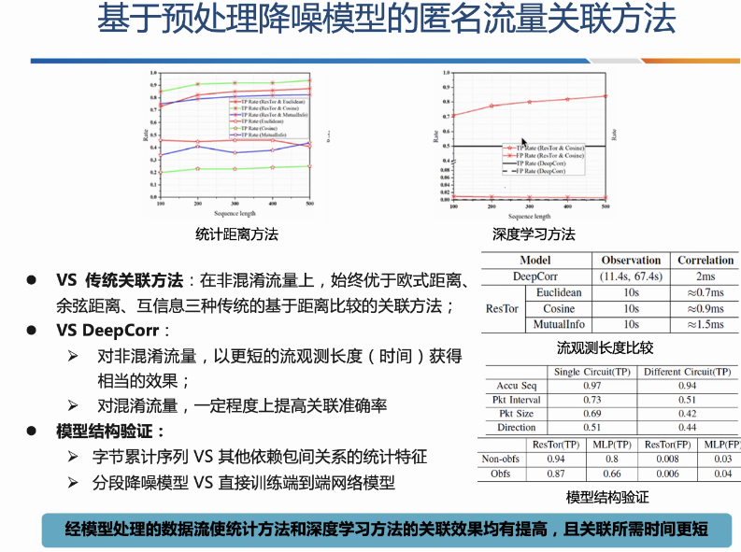

Slide 28
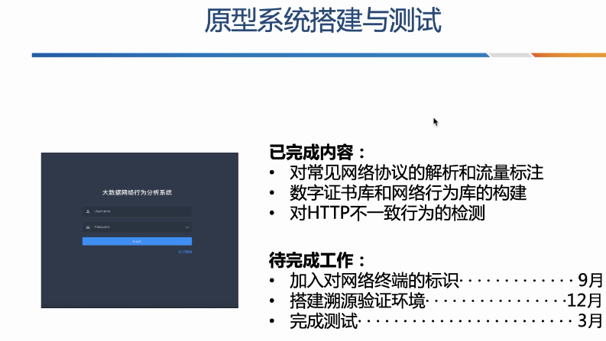
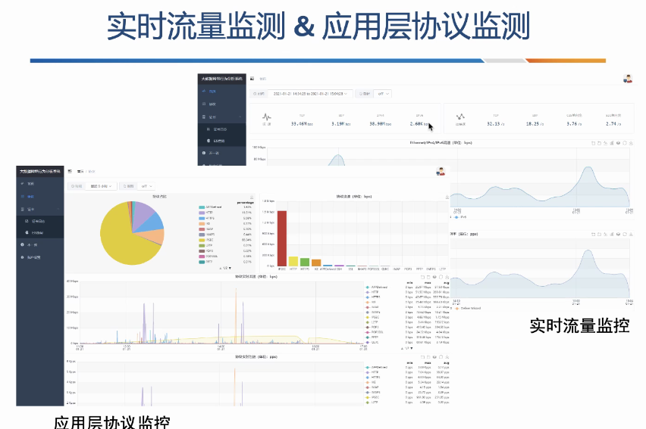

Slide 29
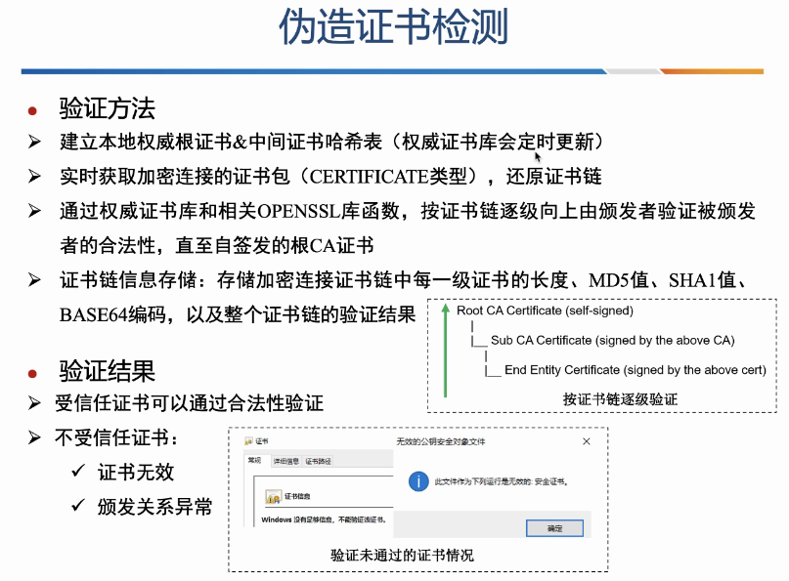
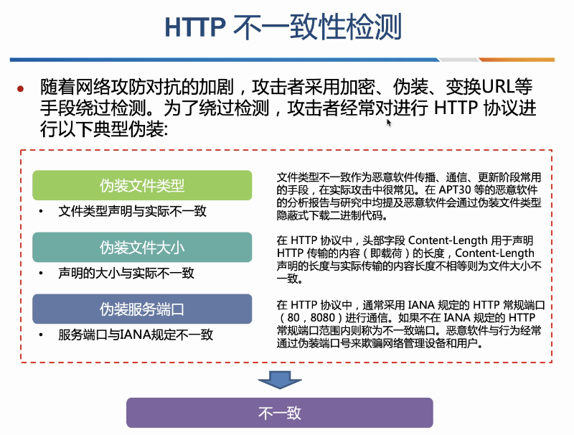

Slide 30


